Slide 1
Lecture 11:
Detection and Segmentation
Notes:
안녕하세요 11강 발표를 시작하겠습니다

Slide 2
Today: Segmentation, Localization, Detection
Notes:
오늘은 Segmentation, Localization, Detection에 대해서 설명드리겠습니다.

Slide 3
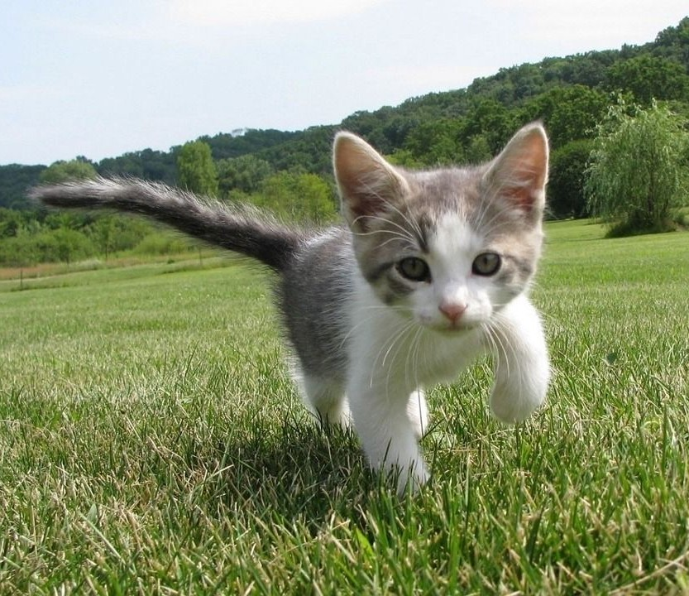
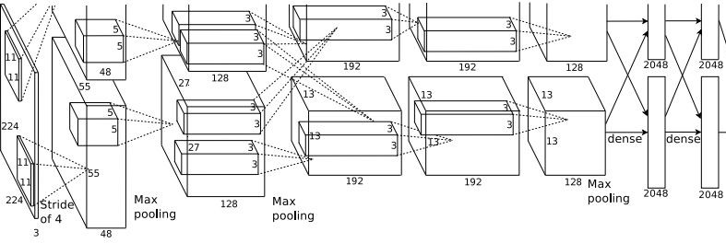
So far: Image Classification
Class Scores
Cat: 0.9
Dog: 0.05
Car: 0.01
...
Fully-Connected: 4096 to 1000
Vector:
4096
This image is CC0 public domain
Notes:
지금까지 했던건 이미지 분류 였습니다.

Slide 4
So far: Image Classification
Class Scores
Cat: 0.9
Dog: 0.05
Car: 0.01
...
Fully-Connected: 4096 to 1000
Vector:
4096
This image is CC0 public domain
Input: image → Deep Convolutional Network 통과 → Feature vector나옴
Notes:
네트워크의 입력으로 image가 들어가고, Deep Convolutional Network를 통과하면 Feature vector가 나옵니다.
그리고 Fully Connected 레이어를 통과하면 카테고리 lable마다 score가 나옵니다.
여기서 1000이라는 숫자가 나온 이유는 Imagenet의 class가 1000개이기 때문입니다.

Slide 5
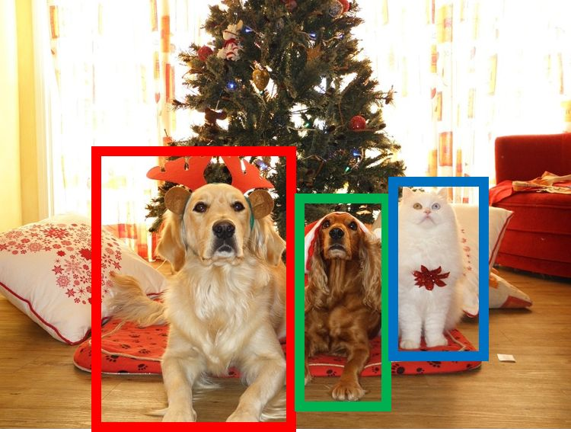
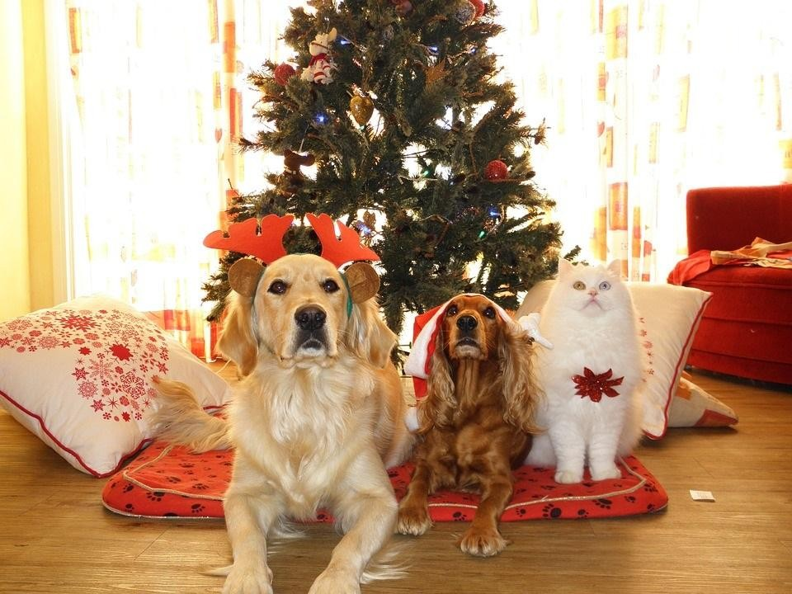
Other Computer Vision Tasks
Semantic
Segmentation
Classification
+ Localization
Object
Detection
Instance
Segmentation
GRASS, CAT,
TREE, SKY
CAT
DOG, DOG, CAT
DOG, DOG, CAT
No objects, just pixels
Single Object
Multiple Object
This image is CC0 public domain
Notes:
이미지 분류 이외에 다른 Computer Vision Task들에는 이렇게 4가지가 있고, 지금부터 이 4가지에 대해서 설명드리겠습니다.

Slide 6

Semantic Segmentation
GRASS, CAT,
TREE, SKY
CAT
DOG, DOG, CAT
DOG, DOG, CAT
No objects, just pixels
Single Object
Multiple Object
Notes:
먼저 Semantic Segmentation에 대해서 설명드리겠습니다.

Slide 7

Semantic Segmentation
<Input>
image
<Output>
모든 픽셀마다 카테고리가 지정
GRASS, CAT,
TREE, SKY
Notes:
Semantic Segmentationd에서는 input으로 이미지를 넣고요
그러면 output으로는 모든 픽셀마다 카테고리가 지정되어서 나옵니다.
Object를 인식하는 것보다는 픽셀마다 카테고리가 지정된다는 점이 classification과는 다른점입니다.

Slide 8
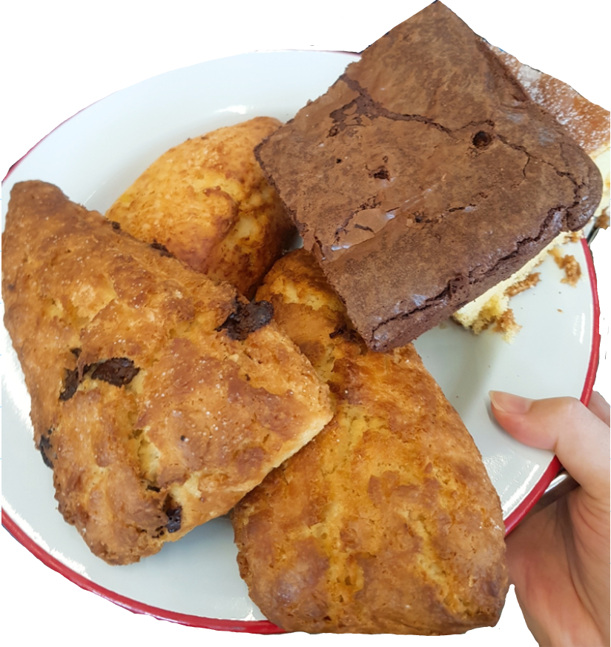
Notes:
하지만 예시로 이 사진에 대해서 Semantic Segmentation을 적용해보면
여기에서 구별하고자 하는 class가 손, 접시, 빵이라고 하면
그러면 이 사진에는 여러 개의 빵이 있죠??

Slide 9
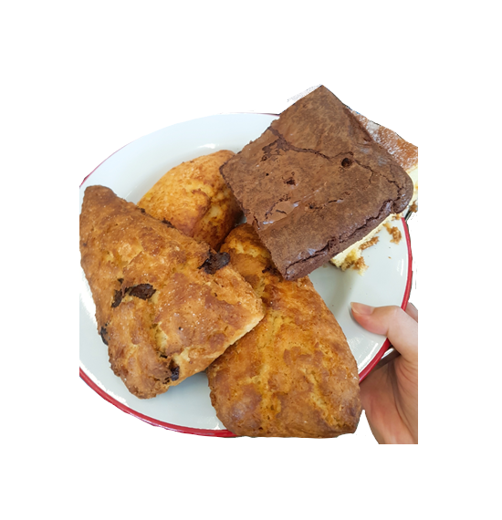
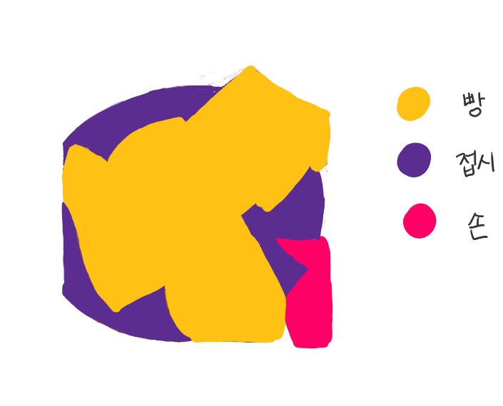
Semantic Segmentation
semantic segmentation은 단일 객체를 구별할 수 없다.
→ “빵 5개” 에 대한 구별x, 이 픽셀이 “빵”인 것만 알 수 있다
Notes:
하지만 semantic segmentation은 단일 객체를 구별할 수 없다는 특징이 있습니다.
이 사진에는 빵이 5개가 있지만 빵 각각에 대한 구별을 할 수 없고, 빵 픽셀 덩어리로 인식합니다.
이를 나누어 하나하나 인식하는 방법이 뒤에 나오는 instance segmentation입니다.

Slide 10
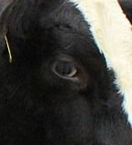
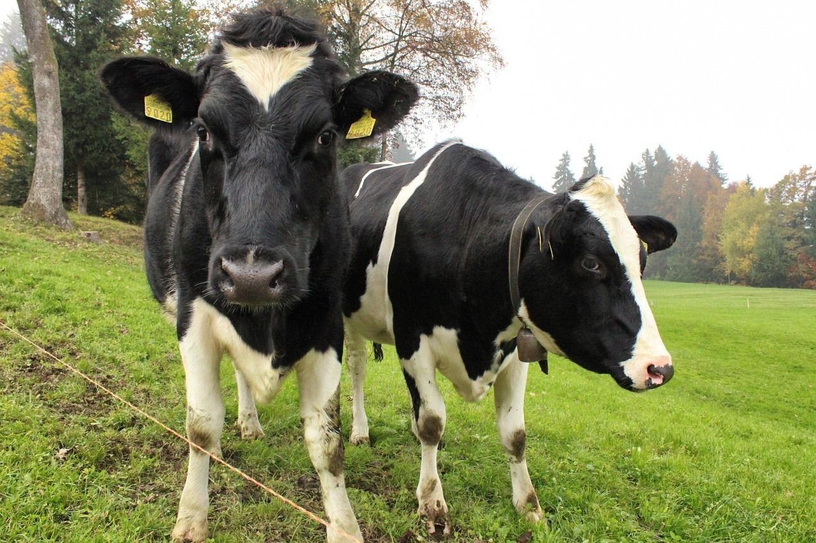

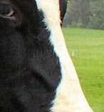

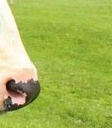

Semantic Segmentation Idea: Sliding Window
Classify center pixel with CNN
Extract patch
Full image
Cow
Cow
Grass
Farabet et al, “Learning Hierarchical Features for Scene Labeling,” TPAMI 2013
Pinheiro and Collobert, “Recurrent Convolutional Neural Networks for Scene Labeling”, ICML 2014
Notes:
그렇다면 Semantic Segmentation을 어떻게 적용할까요?
먼저 이미지 분류를 이용한 Sliding Window라는 방법이 있습니다.

Slide 11
Semantic Segmentation Idea: Sliding Window
Classify center pixel with CNN
Extract patch
Full image
Cow
Cow
Grass
Input image를
작은 단위로 쪼갠다
분류 문제로 접근한다.
Notes:
Sliding Window 방법은 먼저 image를 작은 patch로 쪼개고,
Classification 문제로 접근하는 것입니다.

Slide 12
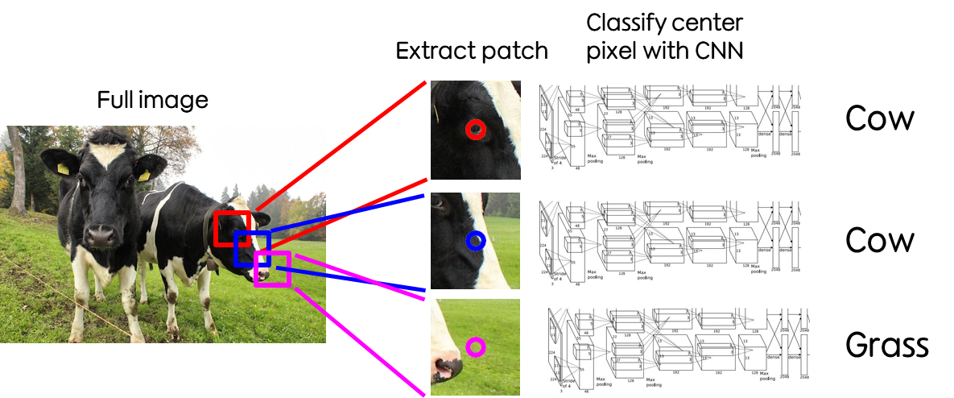
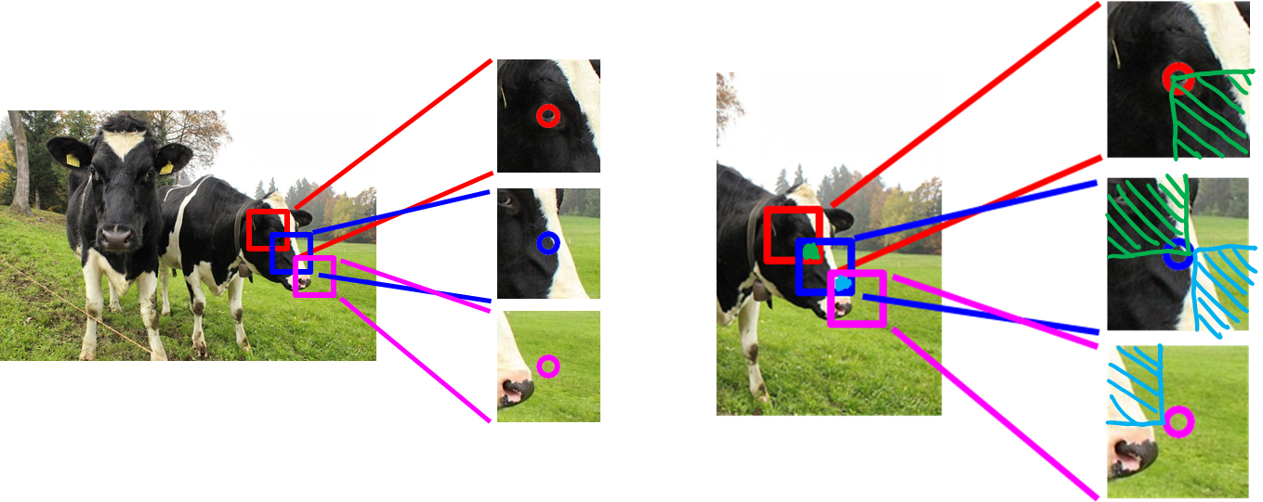
Semantic Segmentation Idea: Sliding Window
Image를 잘게 쪼개서 CNN에 넣음
공유되는 특성을 이용하지 않기때문에
비효율적임
→ 비용이 매우 크다
Notes:
하지만 이 방법은 문제가 있는데요
이미지를 잘게 쪼개서, 모두 CNN에 넣어서 forward backward pass를 거처야 하기 때문에 비용이 매우 큽니다.
또한 여기 초록색, 하늘색으로 칠한 부분이 겹쳐지는 부분인데,
공유되는 특성을 전혀 이용하지 않기 때문에 비효율적입니다.

Slide 13
Semantic Segmentation Idea: Fully Convolutional
이미지 사이즈 유지
Conv
Conv
Conv
Conv
argmax
Input:
3 x H x W
Predictions: H x W
Scores: C x H x W
Convolutions: D x H x W
C: 예측해야하는 카테고리의 수
Output tensor: input 이미지의 모든 픽셀간 classification score
Notes:
그래서 생각해 볼 수 있는 다른 방법으로는 Fully Convolutional이라는 방법이 있습니다.
이 방법은 Convolution 레이어들로만 구성되어있는데요, 패딩을 통해서 image size를 유지하는 것이 특징입니다.
Input으로는 이미지가 들어가고
Output으로는 CxHxW 텐서가 나옵니다.
여기서 C는 예측해야하는 카테고리의 수이고요,
이 텐서는 input 이미지의 모든 픽셀간 classification score입니다.

Slide 14
Semantic Segmentation Idea: Fully Convolutional
학습 시킬 때
Train data는 픽셀들이 어떤 class에 속하는지 알아야한다.
Class가 정해져 있어야 한다.
Notes:
네트워크를 학습시키기 전에 Train Data를 살펴보면
Input 이미지의 모든 픽셀에 라벨링을 해서, 픽셀들이 어떤 class에 속하는지 알아야 합니다.
그리고 이 class는 사전에 정해져 있어야 합니다.
여기서는 하늘, 나무, 잔디, 손, 빵, 접시, 고양이 이런 카테고리 들이 있겠죠.
예를 들어서 아주 간단하게
train시에는 cat과 background 이 두가지 class로 학습을 시켰는데
Test시에 개 이미지를 넣으면 개 이미지도 background로 들어가겠죠? 미리 class는 사전에 정해진 것만 구분이 가능하다는 뜻입니다.

Slide 15
Semantic Segmentation Idea: Fully Convolutional
네트워크 학습 방법
모든 output 픽셀간 classification loss를 계산한다.
Backpropagation을 수행한다.
output
Loss의 경우 output의 모든 픽셀에 Cross Entropy를 적용하여 이 값들을 모두 혹은 mini-batch 단위로 더하거나 평균 내어 계산한다.
실제 정답
Notes:
이 네트워크는 모든 output간의 classification loss를 계산하고, backpropagation을 수행하여 학습합니다.
왼쪽 이미지 보면 예측된 output과 실제 정답간의 약간의 차이가 있죠? 이 차이가 있는 픽셀간의 loss를 계산하는 것입니다.
Loss function으로는 cross entropy를 사용합니다.

Slide 16
Semantic Segmentation Idea: Fully Convolutional
Conv
Conv
Conv
Conv
argmax
Input:
3 x H x W
Predictions: H x W
Scores: C x H x W
Convolutions: D x H x W
문제점?
원본 이미지 사이즈를 유지하기 때문에 비용이 많이 든다.
Notes:
하지만 이 경우 원본 이미지 사이즈를 계속 유지하는데, 이미지 사이즈가 크다보니 계산량이 많아지겠죠
따라서 비용이 많이 들어
실제로 이런 network 형태는 보기 힘듭니다.

Slide 17
Semantic Segmentation Idea: Fully Convolutional
Design network as a bunch of convolutional layers, with
downsampling and upsampling inside the network!
Med-res:
D₂ x H/4 x W/4
Med-res:
D₂ x H/4 x W/4
Low-res:
D₃ x H/4 x W/4
Input:
3 x H x W
High-res:
D₁ x H/2 x W/2
High-res:
D₁ x H/2 x W/2
Predictions: H x W
Long, Shelhamer, and Darrell, “Fully Convolutional Networks for Semantic Segmentation”, CVPR 2015
Noh et al, “Learning Deconvolution Network for Semantic Segmentation”, ICCV 2015
Notes:
대신 이런 형태의 네트워크를 더 많이 사용합니다.

Slide 18
Semantic Segmentation Idea: Fully Convolutional
Design network as a bunch of convolutional layers, with
downsampling and upsampling inside the network!
Med-res:
D₂ x H/4 x W/4
Med-res:
D₂ x H/4 x W/4
Low-res:
D₃ x H/4 x W/4
Input:
3 x H x W
High-res:
D₁ x H/2 x W/2
High-res:
D₁ x H/2 x W/2
Predictions: H x W
2,3: downsampling
4,5: upsampling
Long, Shelhamer, and Darrell, “Fully Convolutional Networks for Semantic Segmentation”, CVPR 2015
Noh et al, “Learning Deconvolution Network for Semantic Segmentation”, ICCV 2015
Notes:
보면 1.은 아까보다 convolution 레이어의 개수가 줄어든 것을 확인할 수 있습니다.
그리고 2, 3의 경우 downsampling을 해서 크기가 줄어들었죠
여기까진 분류 문제와 형태가 비슷합니다.
하지만 4,5를 보면 upsampling을 한 것을 볼 수 있습니다.

Slide 19
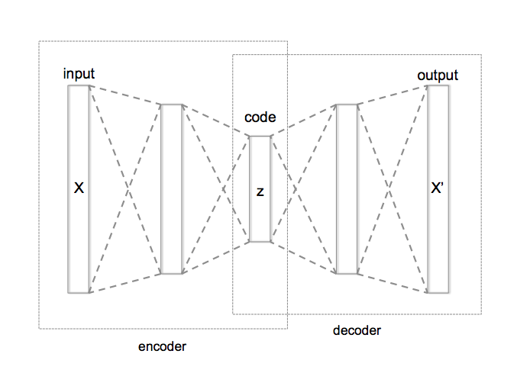
출처: https://www.datacamp.com/community/tutorials/autoencoder-keras-tutorial
Notes:
생긴게 심층학습때 배웠던 컨볼루셔널 오토인코더 느낌이네요

Slide 20
Semantic Segmentation Idea: Fully Convolutional
Semantic Segmentation Idea: Fully Convolutional
Design network as a bunch of convolutional layers, with
downsampling and upsampling inside the network!
Med-res:
D₂ x H/4 x W/4
Med-res:
D₂ x H/4 x W/4
Low-res:
D₃ x H/4 x W/4
Input:
3 x H x W
High-res:
D₁ x H/2 x W/2
High-res:
D₁ x H/2 x W/2
Predictions: H x W
Downsampling
Pooling, strided convolution
Upsampling:
???
Notes:
Downsamplig 하는 방법으로는
풀링을 사용하거나 stride를 늘리면 줄어들죠?
그런식으로 downsampling을 할 수 있습니다.
그렇다면 upsampling은 어떻게 할 수 있을까요?

Slide 21
In-Network upsampling: “Unpooling”
Nearest Neighbor
1 | 1 | 2 | 2
1 | 1 | 2 | 2
3 | 3 | 4 | 4
3 | 3 | 4 | 4
“Bed of Nails”
1 | 0 | 2 | 0
0 | 0 | 0 | 0
3 | 0 | 4 | 0
0 | 0 | 0 | 0
1 | 2
3 | 4
1 | 2
3 | 4
Input: 2 x 2
Output: 4 x 4
Input: 2 x 2
Output: 4 x 4
Notes:
먼저 Unpooling이라는 방법이 있습니다.
Unpooling에서 두가지 방법을 소개해드리자면 Nearest Neighbor과 Bed of Nails라는 방법이 있는데요
Upsampling을 하니까 input보다 output의 크기를 늘리는 것이 목적이겠죠?
Nearest Neighbor은 늘릴 때 input에 있는 값들을 그대로 복사하여 넣습니다.

Slide 22

In-Network upsampling: “Unpooling”
Unpooling region
Nearest Neighbor
1 | 1 | 2 | 2
1 | 1 | 2 | 2
3 | 3 | 4 | 4
3 | 3 | 4 | 4
“Bed of Nails”
1 | 0 | 2 | 0
0 | 0 | 0 | 0
3 | 0 | 4 | 0
0 | 0 | 0 | 0
1 | 2
3 | 4
1 | 2
3 | 4
Input: 2 x 2
Output: 4 x 4
Input: 2 x 2
Output: 4 x 4
Notes:
그다음 Bed of Nails라는 방법은
여기 색칠한 부분을 unpooling region이라고 하는데
이 부분을 제외하고 0을 채웁니다.
0들 사이에 튀어나온 값이 있어서 bed of nails라고 부르는 것 같죠?

Slide 23
In-Network upsampling: “Max Unpooling”
Max Pooling
Max Unpooling
기억해 놓았던 위치에 넣고, 나머지 0으로 채운다.
Max 요소가 어디에 있었는지 기억한다.
1 | 2 | 6 | 3
3 | 5 | 2 | 1
1 | 2 | 2 | 1
7 | 3 | 4 | 8
0 | 0 | 2 | 0
0 | 1 | 0 | 0
0 | 0 | 0 | 0
3 | 0 | 0 | 4
…
Rest of the network
1 | 2
3 | 4
5 | 6
7 | 8
Input: 4 x 4
Output: 2 x 2
Input: 2 x 2
Output: 4 x 4
대부분 network에서 downsampling과 upsampling이 대칭적!!
Notes:
그리고 Max Unpooling이라는 방법이 있는데요, 이는
대부분 네트워크에서 downsampling과 upsamping이 대칭적인 특징을 이용한 것입니다.
Max pooling시에는 max인 요소가 어디에 있던지를 기억해놓고, max unpooling시에는
앞서 기억해놓았던 위치에 놓고, 나머지를 0으로 채웁니다.

Slide 24
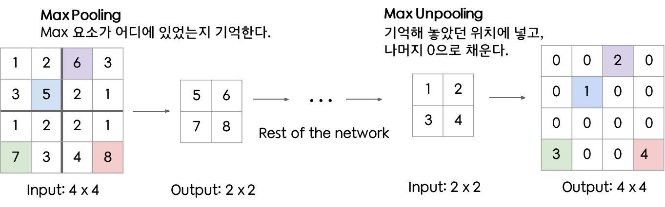
In-Network upsampling: “Max Unpooling”
이 방법이 좋은 이유?
Semantic Segmentation → object간의 경계를 디테일하게 잡아야함.
하지만 Max pooling시 이 data가 어디에서 왔는가를 모르면 공간 정보를 상실하게됨.
--> Max Unpooling 방법을 이용하면 공간 정보를 좀 더 상세하게 다룰 수 있다!
Notes:
Max Unpooling 방법이 좋은 이유는
일단 Semantic Segmentation을 하면 픽셀마다 정보를 표시해야하므로 물체간 경계를 디테일하게 표시해야하잖아요
Maxpooling에서 데이터가 어디있었는지를 기억하지 않으면 공간 정보가 사라지게 되는거죠
따라서 Max Unpooling 방법을 이용하여 MaxPooling시 Max 요소의 위치를 기억해놓으면
어디서 왔는지를 기억함으로써 공간정보를 좀 더 상세하게 다룰 수 있게 됩니다.

Slide 25
Learnable Upsampling: Transpose Convolution
복습> Stride Convolution
Recall:Typical 3 x 3 convolution, stride 1 pad 1
Input: 4 x 4
Output: 4 x 4
Notes:
다른 Upsampling 방법으로 Transpose convolution을 소개해드리겠습니다.
앞선 방법들은 fixed function을 이용하였죠. 학습을 시키지 않고 그냥 주어진 알고리즘대로 수행하였습니다.
하지만 이 방법은 filter를 학습하기 때문에 learnable한 방법입니다.
이를 설명하기 전에 여러분이 잘 아시는 stride convolution이죠
3x3 convolution filter의 동작을 복습해보겠습니다.
Input과 output이 4바이4일때

Slide 26
Learnable Upsampling: Transpose Convolution
복습> Stride Convolution
Recall: Normal 3 x 3 convolution, stride 1 pad 1
Dot product
between filter
and input
Input: 4 x 4
Output: 4 x 4
Notes:
이렇게 input에 필터를 씌우면 내적 후 output의 첫번째 픽셀에 계산 값이 저장되죠

Slide 27
Learnable Upsampling: Transpose Convolution
복습> Stride Convolution
Recall: Normal 3 x 3 convolution, stride 1 pad 1
Dot product
between filter
and input
Input: 4 x 4
Output: 4 x 4
Notes:
Stride가 1이므로 1칸 옮겨서 실행하게 되고, 전체 이미지에 같은 방법으로 반복하시면 됩니다.

Slide 28
Learnable Upsampling: Transpose Convolution
복습> Stride Convolution
Recall: Normal 3 x 3 convolution, stride 2 pad 1
Input: 4 x 4
Output: 2 x 2
Notes:
그렇다면 stride 2일때는 어떨까요?

Slide 29
Learnable Upsampling: Transpose Convolution
복습> Stride Convolution
Recall: Normal 3 x 3 convolution, stride 2 pad 1
Dot product
between filter and input
Input: 4 x 4
Output: 2 x 2
Notes:
계산 방법은 동일하죠 내적한 값이 output의 첫번째 픽셀에 저장됩니다.

Slide 30
Learnable Upsampling: Transpose Convolution
복습> Stride Convolution
Recall: Normal 3 x 3 convolution, stride 2 pad 1
Stride 2=
input에서 움직이는 거리/output에서 움직이는 거리
Dot product
between filter and input
2/1=2
Input: 4 x 4
Output: 2 x 2
Notes:
Stride가 2이므로 두번째 계산을 할 때는 input에서 두 칸 이동하여 계산합니다.
Stride convolution의 경우 input에서 움직이는 거리인 2 나누기 output에서 움직이는 거리 1 의 값인 2가 stride와 같죠
Stride가 일종의 비율이라고 생각하면 될 것 같습니다.

Slide 31
Learnable Upsampling: Transpose Convolution
3 x 3 transpose convolution, stride 2 pad 1
Input: 2 x 2
Output: 4 x 4
Notes:
이제 본격적으로 Transpose Convolution에 대해서 설명하겠습니다.
보시면 input에서 output으로 가면서 커지게 되죠?

Slide 32
Learnable Upsampling: Transpose Convolution
3 x 3 transpose convolution, stride 2 pad 1
Input gives
weight for filter
Input: 2 x 2
Output: 4 x 4
Notes:
좀더 자세히 설명해보면

Slide 33
Learnable Upsampling: Transpose Convolution
3 x 3 transpose convolution, stride 2 pad 1
Input: 2 x 2
Output: 4 x 4
Notes:
Input 안에는 scalar 값이 들어있어요
Filter안에도 숫자가 들어있겠죠
첫번째 칸에 해당하는 input을 필터와 곱해서 그 곱한 값을 output에 넣는 계산이 transpose convolution입니다.
여기에서는 첫번째 칸에 5가 들어있어서
5와 필터에 들어있는 값들을 곱하죠,
그래서 input에 있는 값이 필터 값들에게 가중치 역할을 한다고 할 수 있습니다.
이 곱한 값을 output에 그대로 넣으면 됩니다.

Slide 34
Learnable Upsampling: Transpose Convolution
3 x 3 transpose convolution, stride 2 pad 1
겹치는 경우는 더한다.
Stride 2=
output에서 움직이는 거리/input에서 움직이는 거리
Input: 2 x 2
Output: 4 x 4
Notes:
여기서는 stride 2 이동할 때 output에서 이동합니다.
그래서 아까와는 반대로 여기서 stride는 output에서 움직이는 거리 나누기 input에서 움직이는 거리가 되네요
Stride가 2가 되면 겹치는 부분이 생기는데,
이 경우 값을 더해줍니다.

Slide 35
Learnable Upsampling: Transpose Convolution
Transpose Convolution의 다른 이름
Deconvolution (bad)
“Deconvolution”이라는 뜻 자체가 convolution 연산의 역 연산 이라는 뜻인데 실제로 transpose convolution은 convolution 연산의 역 연산이 아니라서 안좋은 이름임
Upconvolution
Fractionally strided convolution
Backward strided convolution
Notes:
Transpose convolution을 부르는 다른 이름으로는 이렇게가 있는데
Deconvolution의 경우 이 단어의 뜻 자체가 컨볼루션 연산의 역연산 이라는 뜻인데
실제로 트랜스포즈 컨볼루션은 컨볼루션 연산의 역연산이 아니라고 해요 그래서 좋지 않은 이름이라고 하셨습니다.
Fractionally strided convolution의 경우는 이 저스틴 존슨(?) 교수님이 논문 쓸때 사용하신 이름이라고 하는데,
Transpose convolution이 더 정확한 이름인 것 같다고 하셨습니다.

Slide 36
Transpose Convolution: 1D Example
Output
Input
Filter
 | ax
 | ay
 | az
 |  | + | bx
 |  |  | by
 |  |  | bz
x
y
z
a
b
< 겹치는 부분: 더한다
Notes:
Transpose convolution의 예제를 보면
Filter가 3x1이고, stride는 2, 아마 패딩이 없는것 같아요
먼저 값 a와 필터를 곱해서 output에 넣죠
그리고 b와 필터를 곱한 값을 stride가 2니까 두칸 뛰고
Output에 넣습니다
이때 겹치는 부분은 더하는데요
왜 더하냐고 누가 물어봤는데 transpose convolution 식이 더하라고 되어있어서 더한다고 합니다.

Slide 37
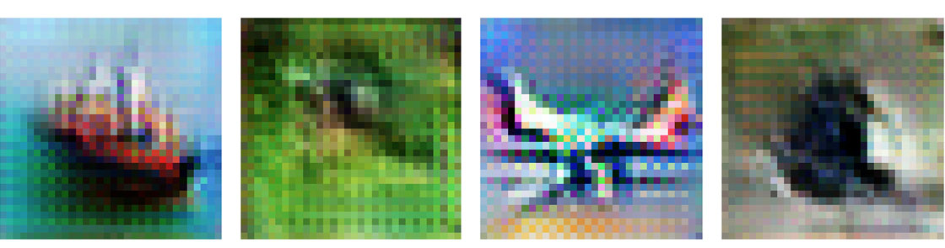
Learnable Upsampling: Transpose Convolution
최근 checkerboard 현상에 대한 문제가 많이 제기됨
최근 논문에서는 4x4 filter, stride 2 사용
또는 2x2 filter, stride 2 사용
https://distill.pub/2016/deconv-checkerboard/
Notes:
최근 이 방법이 체커보드 현상에 대한 문제가 많이 제기되어서
최근 논문에서는 4x4 filter, stride 2를 적용하여 겹치는 부분을 늘리거나
2바이 2 필터에 stride 2를 사용하여 겹치는 부분이 없게 한다고 합니다.

Slide 38
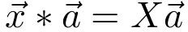
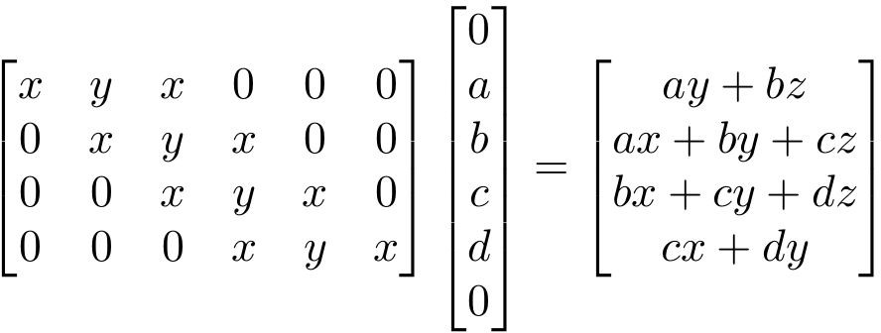
Convolution as Matrix Multiplication (1D Example)
Convolution 연산은
행렬곱 연산으로 나타낼 수 있다.
벡터 x: 원소 3개
X: 컨볼루션 커널, 가중치 행렬
벡터 a: input vector, 원소 4개(a~d)
Example: 1D conv,
kernel size=3, stride=1, padding=1
Notes:
왜 Transpose convolution이라는 이름이 붙었을까 식으로 볼게요
벡터 x는 원소 3개,
라지X는 stride 1씩 이동한 컨볼루션 커널
벡터 a는 a부터 d까지 원소를 가진 input 벡터

Slide 39
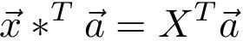
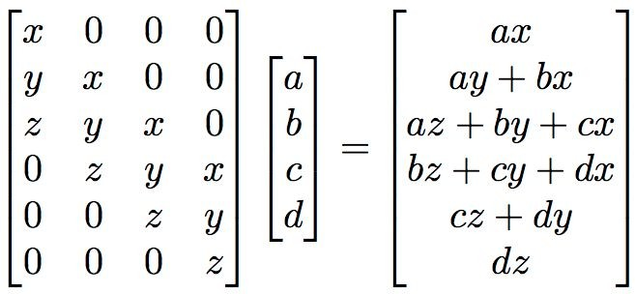
Convolution as Matrix Multiplication (1D Example)
Convolution transpose multiplies by the transpose of the same matrix:
Example: 1D conv,
kernel size=3, stride=1, padding=1
Notes:
오른쪽은 X를 transpose했습니다.
패딩과 boarder 등을 생각해보면 왼쪽과 오른쪽은 같은 연산이 됩니다.
왼쪽은 4by 6이고, 맞춰주기위해 위아래로 0을 넣어 6by1 연산이고,
오른쪽은 6by 4와 4by1의 연산입니다.

Slide 40
Convolution as Matrix Multiplication (1D Example)
Example: 1D conv,
kernel size=3, stride=1, padding=1
x, y, z는 훈련을 통해서 정해지는 값
Notes:
보시면 ax, dz는 패딩이니까 빼고
두개 뭐가 다르죠? X와 z만 바뀌어있습니다.
x, y, z는 좀 다르지만 둘이 같은 연산이라고 할 수 있는 이유는
여기서 x, y, z는 훈련을 통해서 정해지는 값이므로 같다고 말할 수 있습니다.

Slide 41
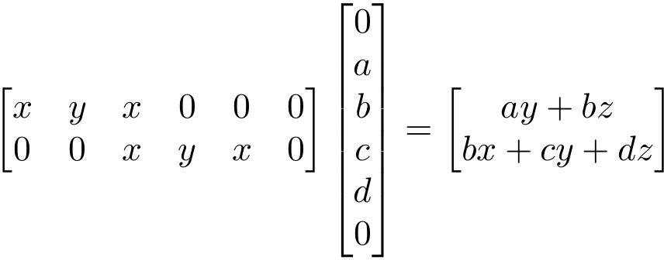
Convolution as Matrix Multiplication (1D Example)
Example: 1D conv
kernel size=3, stride=2, padding=1
Notes:
하지만 stride=2인 경우는다릅니다.

Slide 42
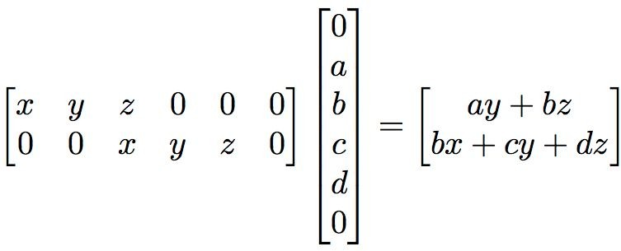
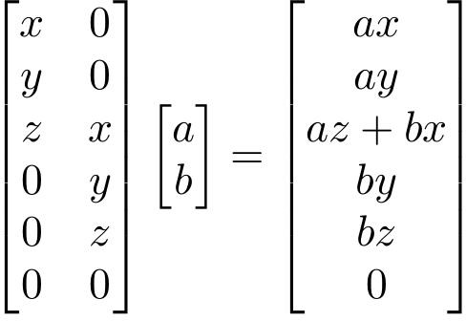
Convolution as Matrix Multiplication (1D Example)
Example: 1D conv
kernel size=3, stride=2, padding=1
Stride>1인 경우 더 이상 같은 연산이라고 할 수 없다.
Notes:
Stride=2인 경우 transpose 식의 경우
형태를 맞추기 위하여 a벡터가 2개만 들어오게 되고,
c,d가 고려되지 않은 식이 나오게 되어 왼쪽 식과는 다른 결과가 나옵니다.
따라서 stride가 1보다 크면 더 이상 왼쪽과 같은 연산이라고 할 수 없습니다.

Slide 43
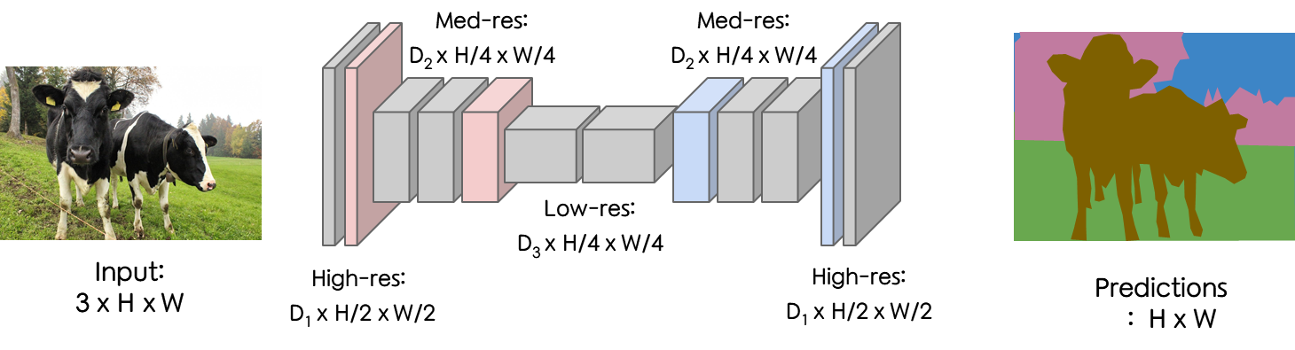
Semantic Segmentation Idea: Fully Convolutional
Semantic Segmentation Idea: Fully Convolutional
Fully Convolutional 정리>
위의 사진이 일반적 구조
네트워크 내부에 downsampling과 upsampling하는 네트워크 존재
Downsampling: pooling, strided convolution
Upsampling: unpooling, strided transpose convolution
비용함수로는 cross entropy
Notes:
그래서 정리를 해보자면
Fully convolutional의 일반적인 구조는 위와 같고,
네트워크 내부에 downsampling과 upsampling하는 네트워크가 존재합니다.
Downsampling시에는 pooling과 strided convolution을 사용하고
Upsampling시에는 unpooling과 max unpooling, transpose convolution을 사용합니다.
또 네트워크 학습시 모든 픽셀에 대한 cross entropy를 계산하여 학습합니다.

Slide 44

Classification + Localization
GRASS, CAT, TREE, SKY
CAT
DOG, DOG, CAT
DOG, DOG, CAT
No objects, just pixels
Single Object
Multiple Object
Notes:
다음은 Classification과 Localization에 대해서 설명드리겠습니다.

Slide 45
Classification + Localization
분류: 고양이이다.
위치 찾기: 에 있다.
CAT
Notes:
먼저 이 사진에 대해 분류를 합니다.
그리고 객체가 어디에 있는지 찾습니다.

Slide 46
Classification + Localization
Classification
+ Localization
Object
Detection
CAT
DOG, DOG, CAT
→ 내가 찾고자 하는 객체 “하나만” 찾는다는 점에서 object detection과 다르다.
Notes:
Object detection과 다른 점으로
Object detection은 오브젝트를 여러 개 찾지만
Classification과 location은
내가 찾고자 하는 객체 하나만 찾는 점에서 차이가 있습니다.

Slide 47
Classification + Localization
Class Scores
Cat: 0.9
Dog: 0.05
Car: 0.01
...
Fully
Connected:
4096 to 1000
Vector:
4096
Fully
Connected: 4096 to 4
This image is CC0 public domain
Box
Coordinates (x, y, w, h)
Class score → 1000개중 카테고리를 정해준다.
Bounding box 위치 결정(좌표)
Notes:
구조를 보면 네트워크의 input으로 이미지가 들어가고요
Fully connected layer가 2개 있잖아요
왜 두개냐면 output이 2개이기 때문이죠
첫번째의 역할은 1000개 카테고리의 class score를 정해야하고요
두번째는 bounding box의 위치를 결정해주기위해 x, y, width, height가 나와서 두번째 output은 4개의 값이 나옵니다.

Slide 48
Classification + Localization
Correct label:
Cat
Class Scores
Cat: 0.9
Dog: 0.05
Car: 0.01
...
Fully
Connected:
4096 to 1000
Softmax Loss
Class score 예측
Vector:
4096
Fully
Connected: 4096 to 4
This image is CC0 public domain
Box
Coordinates (x, y, w, h)
L2 Loss
Correct box:
(x’, y’, w’, h’)
201
실제와 예측된 bounding box 사이의 차이 계산
Notes:
Loss도 2개 존재하는데 첫번째는 class score를 예측하고요
두번째는 실제와 예측된 bounding box 사이의 차이를 계산합니다.
그리고 l2 loss말고 l1이나 smooth l1 loss를 사용해도 된다고 합니다.

Slide 49
Classification + Localization
Correct label:
Cat
Class Scores
Cat: 0.9
Dog: 0.05
Car: 0.01
...
Fully
Connected:
4096 to 1000
Softmax Loss
Multitask Loss
+
Loss
: 2개의 loss를 합친 것
Vector:
4096
Fully
Connected: 4096 to 4
This image is CC0 public domain
Box
Coordinates (x, y, w, h)
L2 Loss
Correct box:
(x’, y’, w’, h’)
201
합칠 때 가중치를 잘 설정해야한다.
가중치는 hyperparameter
Notes:
이 2개의 loss를 합친 것을 multitask loss라고 하는데요
합칠 때 가중치를 잘 설정해야 합니다. 이 가중치는 하이퍼파라미터인데
여기서 하이퍼파라미터 값에 따라 loss의 특성이 변하기 때문에 조절이 어렵습니다.

Slide 50
Classification + Localization
Correct label:
Cat
Class Scores
Cat: 0.9
Dog: 0.05
Car: 0.01
...
Fully
Connected:
4096 to 1000
Softmax Loss
Multitask Loss
+
Loss
Vector:
4096
Fully
Connected: 4096 to 4
Often pretrained on ImageNet (Transfer learning)
Box
Coordinates (x, y, w, h)
L2 Loss
Correct box:
(x’, y’, w’, h’)
201
Notes:
여기에 Pretrain된 모델을 사용하기도 한다고 합니다.

Slide 51
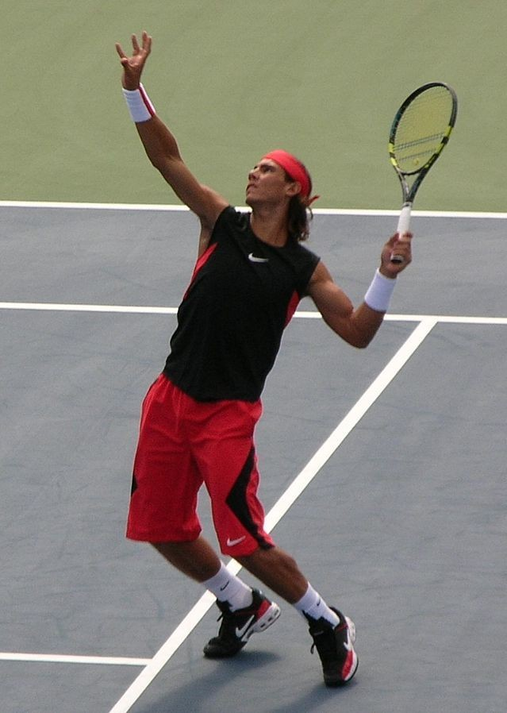
Aside: Human Pose Estimation
사람 관절 위치 예측 통한 pose 정의
Input: 사람 이미지
Output: 관절의 위치
→ 14개의 관절로 포즈를 정의
This image is licensed under CC-BY 2.0.
Johnson and Everingham, "Clustered Pose and Nonlinear Appearance Models
for Human Pose Estimation", BMVC 2010
Notes:
Image에서 위치 예측하는 예시를 들자면 사람의 관절 위치 예측하는 것이 있습니다.

Slide 52
Left foot: (x, y)
Right foot: (x, y)
…
Vector:
4096
Head top: (x, y)
Toshev and Szegedy, “DeepPose: Human Pose Estimation via Deep Neural Networks”, CVPR 2014
결과는 좌표 값으로 나옴
Notes:
사람 이미지를 넣으면 14개의 관절의 위치가 예측되어 포즈가 정의되는데요,
여기서 14라는 숫자는 미리 정한 숫자입니다.

Slide 53

Aside: Human Pose Estimation
Correct left foot: (x’, y’)
Left foot: (x, y)
L2 loss
Right foot: (x, y)
L2 loss
+
…
Loss
...
Vector:
4096
Head top: (x, y)
L2 loss
Toshev and Szegedy, “DeepPose: Human Pose Estimation via Deep Neural Networks”, CVPR 2014
Correct head
top: (x’, y’)
Notes:
14개 좌표들에 대한 loss가 계산되고, backpropagation으로 학습시킵니다. 여기서 도 multitask loss를 쓰네요

Slide 54

Object Detection
GRASS, CAT, TREE, SKY
CAT
DOG, DOG, CAT
DOG, DOG, CAT
No objects, just pixels
Single Object
Multiple Object
Notes:
이제 세번째로 object detection에 대해서 설명드리겠습니다.
여기서는 내용이 많아서 주요 아이디어만 간단히 배울 예정입니다.

Slide 55
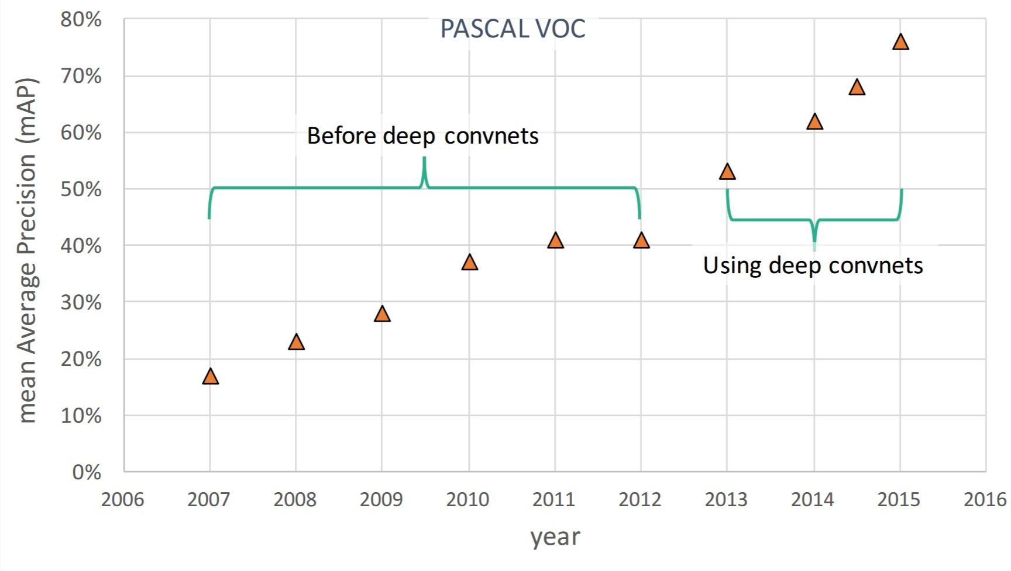
Object Detection: Impact of Deep Learning
Figure copyright Ross Girshick, 2015. Reproduced with permission.
Notes:
Object detection은 계속 발전해왔는데
여기서 Pascal VOC라는건 이미지넷같은 데이터셋 이름입니다.
2011, 2012년에 약간 정체기가 있다가 2013년에 다시 성능이 확 증가했습니다 왤까요?

Slide 56
Object Detection: Impact of Deep Learning
Figure copyright Ross Girshick, 2015. Reproduced with permission.
딥러닝 도입
Notes:
2013년에 딥러닝이 도입되었기 때문이죠.

Slide 57
Object Detection
다룰 카테고리가 정해져있다.
Input image에 bounding box를 그리고 카테고리를 예측
Classification+localization과 다르다
Image에 따라서 bounding box의 개수가 다르다(몇 개 있는지 모름)
DOG, DOG, CAT
Notes:
Object detectio은 먼저 다룰 카테고리가 정해져 있습니다.
여기서는 개와 고양이겠죠
그리고 input image에 bounding box를 그리며 카테고리를 예측합니다.
Classification 플러스 localization과 다른 점은 아까는 1개만 찾으면 되었지만
여기서는 image에 따라서 bounding box의 개수가 다릅니다. 몇 개가 있는지 몰라요

Slide 58

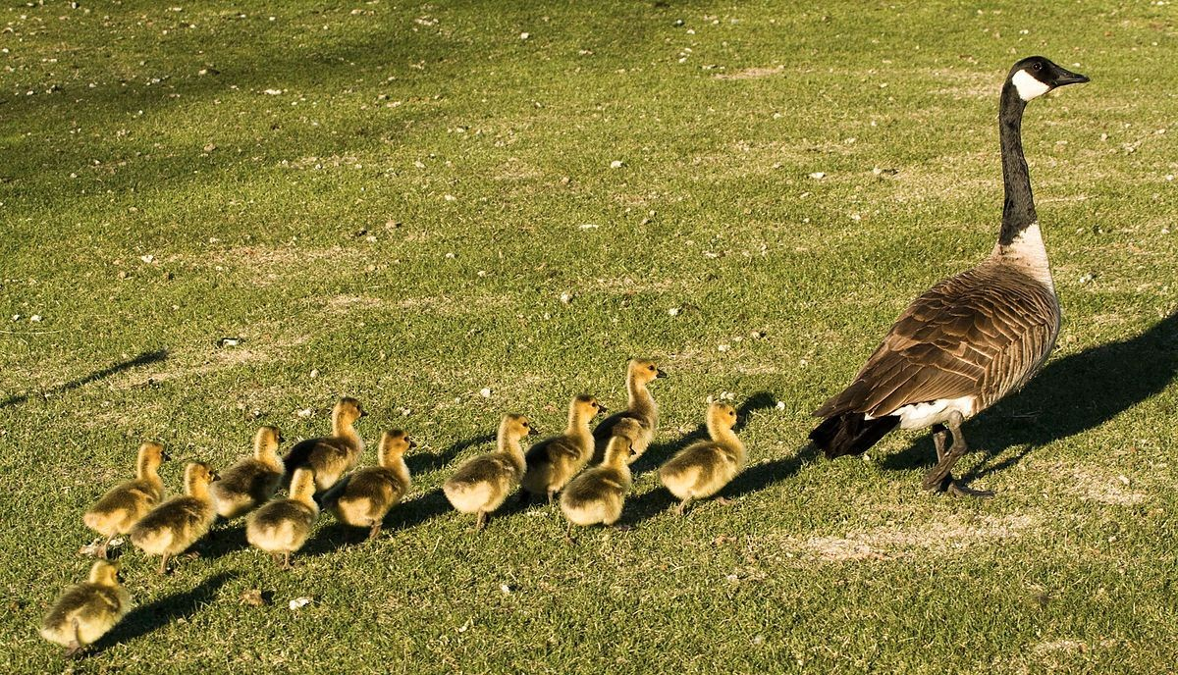
Object Detection
CAT: (x, y, w, h)
DOG: (x, y, w, h)
DOG: (x, y, w, h)
CAT: (x, y, w, h)
DUCK: (x, y, w, h)
DUCK: (x, y, w, h)
….
Notes:
첫번째 이미지는 고양이가 한마리 있죠, 이걸 찾는 박스를 그리려면 한 개만 그리면 될겁니다. 따라서 좌표죠, 4개를 예측합니다.
두번째 사진엔 고양이 1마리 개 2마리가 있기 때문에 박스 3개를 그려야해요 그래서 12개를 예측합니다.
세번째는 오리가 많죠 세어보니까 13마리더라고요
그래서 52개를 예측하면 됩니다.

Slide 59
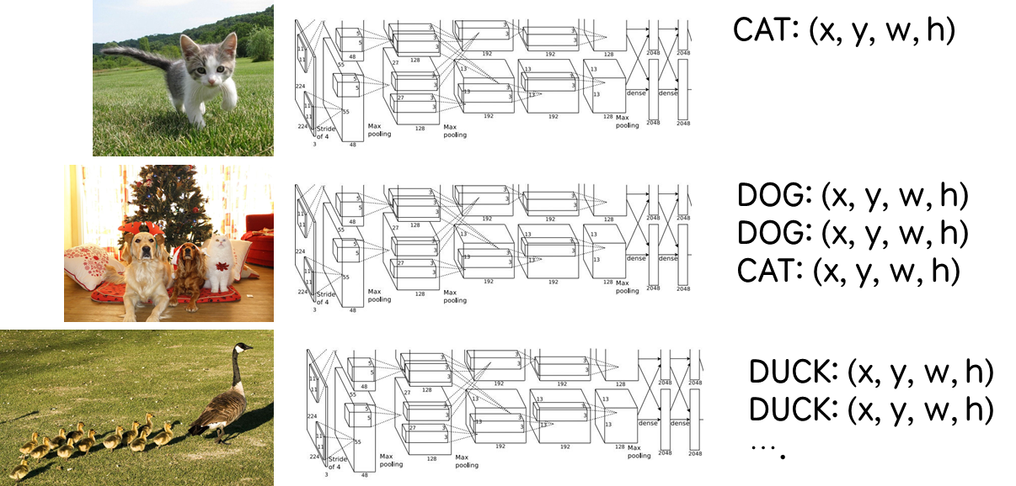
Object Detection
“이미지마다 객체 수가 다르기 때문에 어렵다”
Notes:
그래서 object detection은 이미지마다 객체 수가 다르기 때문에 어렵다고 할 수 있습니다.

Slide 60
Object Detection as Classification: Sliding Window
: 영역을 나눠서 그 영역을 CNN에 넣는 방법
Dog? NO Cat? NO
Background? YES
Background라는 카테고리 추가 ->
찾고자 하는 것(개, 고양이)이 없을 경우 배경으로 분류
Notes:
Object detection을 분류로 접근하는 방법으로는 sliding window가 있습니다.
임의로 박스를 그려, 이를 cnn을 통해 분류문제로 접근하는거죠
여기서 찾고자하는 개나 고양이가 없는 경우, 배경으로 분류합니다.

Slide 61
Object Detection as Classification: Sliding Window
Dog? YES
Cat? NO
Background? NO
Notes:
여기는 개가있네요

Slide 62
Object Detection as Classification: Sliding Window
Notes:
여기도 개가 있죠

Slide 63
Object Detection as Classification: Sliding Window
Dog? NO Cat? YES
Background? NO
Notes:
여기는 고양이가 있네요

Slide 64
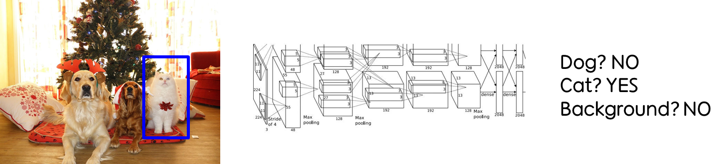
Object Detection as Classification: Sliding Window
Bounding box 그리는 영역 추출 문제 존재!
Object 몇 개?
어디에 box 그릴건지?
Box의 size (크기, 비율 등)
→ 이걸 다 CNN에?
Notes:
하지만 이렇게 “개 영역“ “고양이 영역＂을 찾기 위한 박스를 그리는데는 어려움이 존재합니다.
Object가 몇 개인지 모르고,
어디에 박스를 그릴건지 모르죠
그리고 박스의 사이즈나 비율도 안정해져서
경우의수를 모두모두 cnn에 넣어야합니다. 절대 불가능하죠

Slide 65
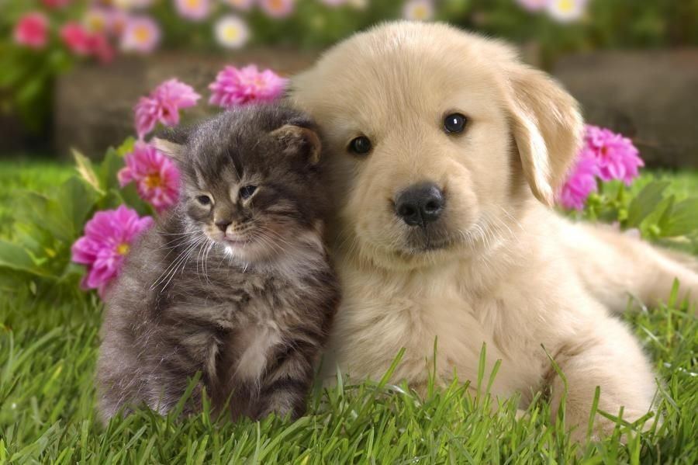
Region Proposals
딥러닝 사용X, 전통적인 신호처리를 사용하는 방법
Object가 있을법한 1000개의 box를 제공
Alexe et al, “Measuring the objectness of image windows”, TPAMI 2012 Uijlings et al, “Selective Search for Object Recognition”, IJCV 2013
Cheng et al, “BING: Binarized normed gradients for objectness estimation at 300fps”, CVPR 2014 Zitnick and Dollar, “Edge boxes: Locating object proposals from edges”, ECCV 2014
Notes:
그래서 다음으로는 Region Proposals라는 것을 소개해드리겠습니다.
딥러닝을 이용한 것은 아니고 전통적인 신호처리를 사용하는 방법입니다.
물체가 있을법한 1000개의 박스를 제공합니다.

Slide 66
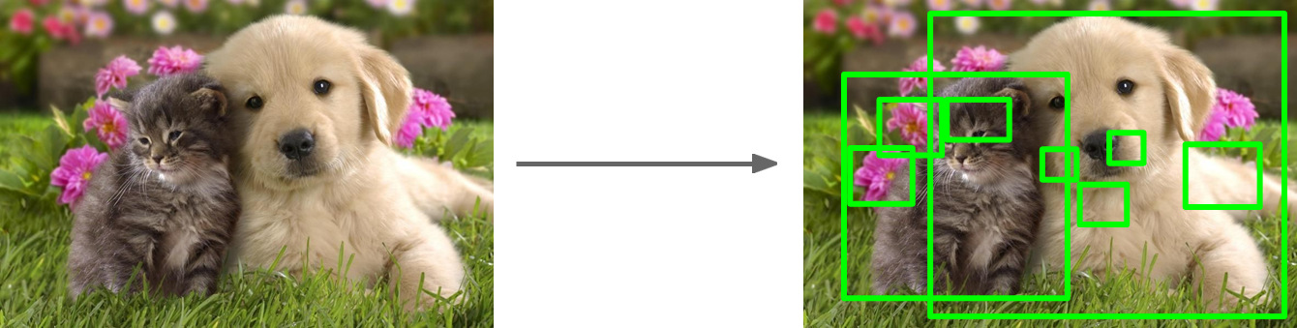
Region Proposals
Selective Search
2000개의 Region Proposal을 만듦
Noise가 심하다
재현율이 높다
이 방법을 통해 얻은 영역을 CNN에 넣으면 Sliding window보다 계산량이 매우 줄어듦!
Notes:
Region Proposal을 만드는 방법으로는 Selective Search가 있습니다.
이 방법은 2000개의 박스, 즉 Region Proposal을 만듭니다.
Noise가 심하지만 재현율이 높습니다.
이렇게 얻은 영열을 CNN에 넣으면 앞서 무작위(brute force)방법보다는 계산량이 매우 줄어들게 됩니다.

Slide 67
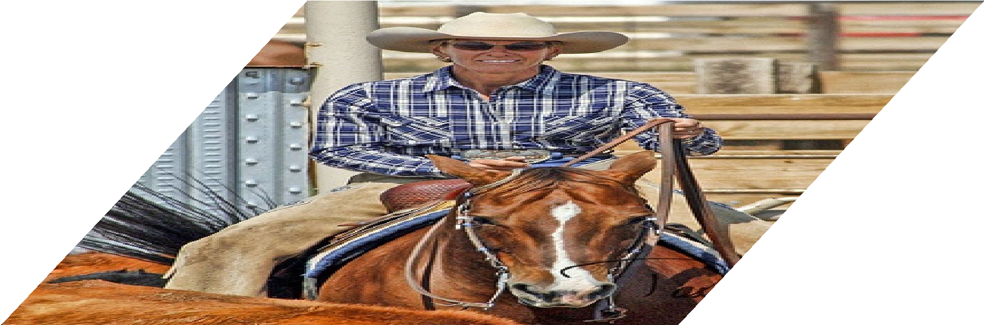
R-CNN
Girshick et al, “Rich feature hierarchies for accurate object detection and semantic segmentation”, CVPR 2014.
Figure copyright Ross Girshick, 2015; source. Reproduced with permission.
Notes:
방금 말한 그 아이디어가 R-CNN 논문에 등장하는데요
먼저 input image가 있고

Slide 68
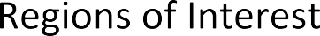
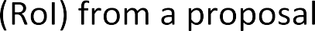

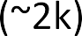
R-CNN
input 이미지에서 region proposal network를 통과해서 2000개의 RoI를 얻는다.
Region Proposal=Regions of Interest(RoI)
Girshick et al, “Rich feature hierarchies for accurate object detection and semantic segmentation”, CVPR 2014.
Figure copyright Ross Girshick, 2015; source. Reproduced with permission.
Notes:
그다음에 Region Proposal Network를 통해서 Region Proposal을 얻습니다.
Region Proposal을 Regions of Interest라고 부르고, RoI라고 부르는데 이제부터 roi라고 부를게요
아무튼 input 이미지에서 region proposal network를 통과해서 2000개의 roi를 얻습니다.

Slide 69
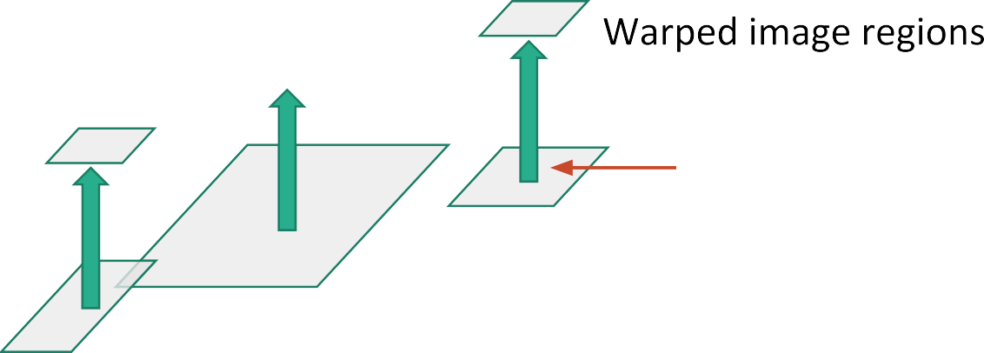
R-CNN
RoI 2000개 박스 사이즈가 다르다 → 고정된 크기로 바꿔준다.
Girshick et al, “Rich feature hierarchies for accurate object detection and semantic segmentation”, CVPR 2014.
Figure copyright Ross Girshick, 2015; source. Reproduced with permission.
Notes:
RoI 2000개가 뽑혔는데, 크기가 다 다르잖아요 그래서 고정된 크기로 바꿔줍니다.
왜 바꾸나면 CNN의 입력으로 사용하기 위함입니다.

Slide 70
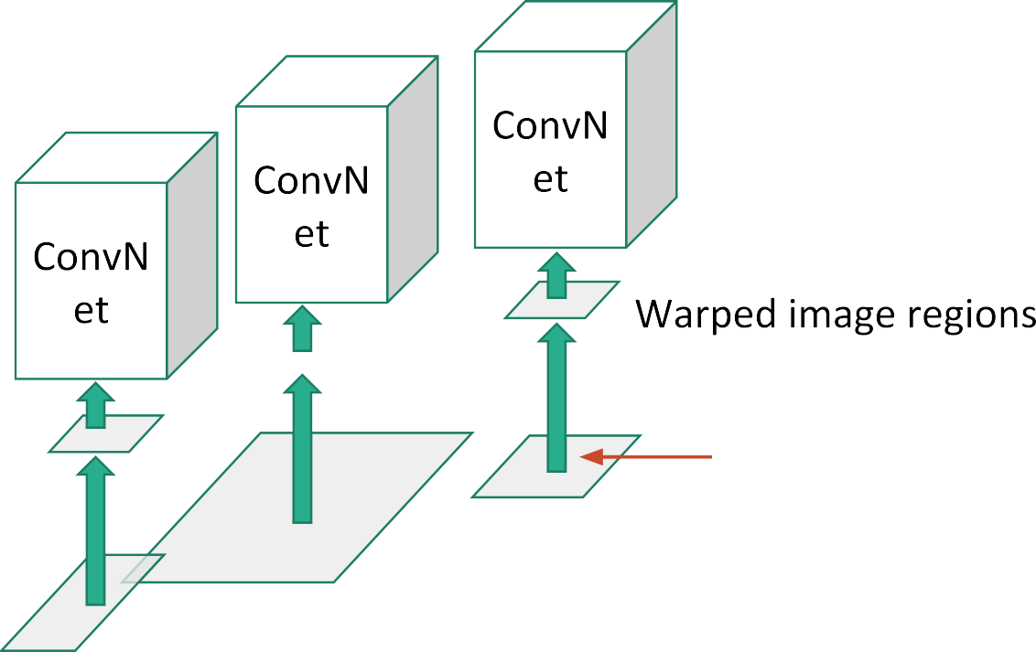

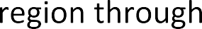
R-CNN
각각의 이미지를 CNN에 통과
Girshick et al, “Rich feature hierarchies for accurate object detection and semantic segmentation”, CVPR 2014.
Figure copyright Ross Girshick, 2015; source. Reproduced with permission.
Notes:
그리고 사이즈 조절한 2000개의 이미지를 CNN에 통과시킵니다.

Slide 71
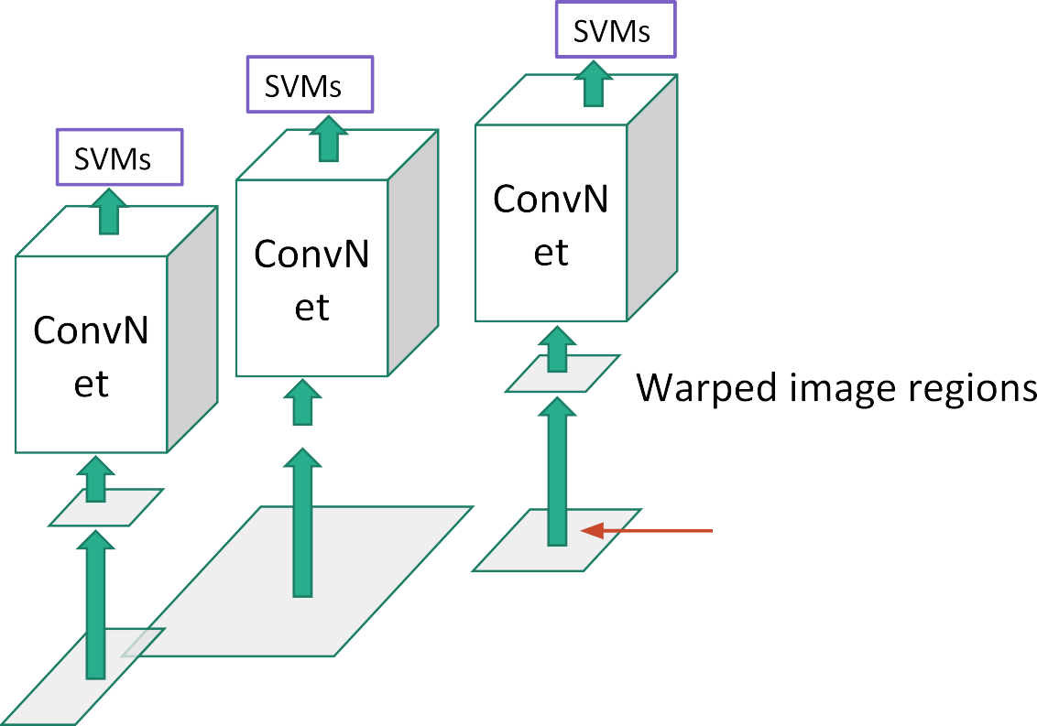

R-CNN
Girshick et al, “Rich feature hierarchies for accurate object detection and semantic segmentation”, CVPR 2014.
Figure copyright Ross Girshick, 2015; source. Reproduced with permission.
Notes:
그리고 r-cnn의 경우 최종 분류시 SVM을 사용하였습니다.

Slide 72
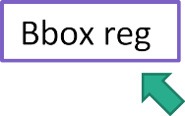
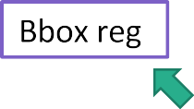
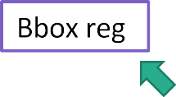
R-CNN
카테고리 예측 말고도 bounding box의 값을 보정해주는 offset 4개를 제공
Girshick et al, “Rich feature hierarchies for accurate object detection and semantic segmentation”, CVPR 2014.
Figure copyright Ross Girshick, 2015; source. Reproduced with permission.
Notes:
그리고 roi 보완을 위해 regression 과정을 거칩니다.
RCNN은 bounding 박스의 카테고리 예측을 해주는것 말고도 bounding box의 값을 보정해주는 offset 4개를 제공해줍니다.
---
(참고)아까 region proposal이 전통적 신호처리를 사용한 방법이라고 했는데, 그래서 roi가 학습이 학습이 되는것까진 아니고
Selective search 알고리즘을 가져다 쓰는 겁니다.

Slide 73
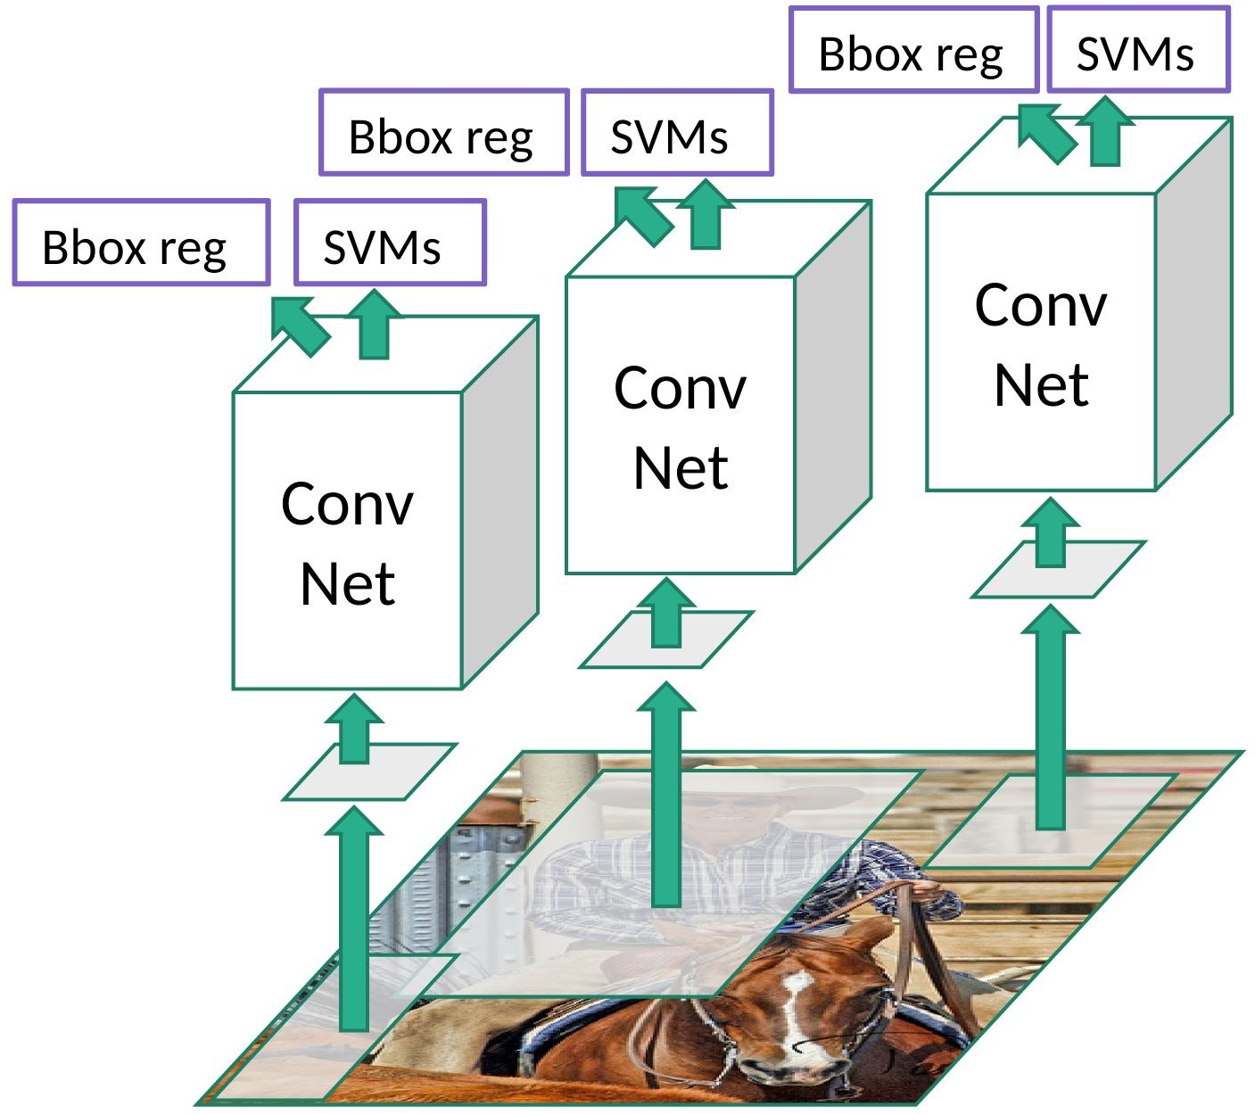
R-CNN: Problems
Training이 느리다.
84시간 걸림
Test도 느리다
1장 이미지 test하는데 47초 걸림
계산 비용이 많이든다
2000개의 Region Proposal들을 CNN에 넣어 feature 찾으므로..
Girshick et al, “Rich feature hierarchies for accurate object detection and
semantic segmentation”, CVPR 2014.
Slide copyright Ross Girshick, 2015; source. Reproduced with permission.
Notes:
R-CNN에는 몇가지 문제들이 있습니다.
우선 Training과 Test가 오래 걸립니다.
트레이닝하는데는 84시간이 걸리고,
테스트시 한장 이미지를 테스트하는데 47초나 걸린다고 합니다.
그리고 2000개의 Roi를 각각 CNN에 넣어서 카테고리를 예측하므로, 계산 비용이 많이 듭니다.

Slide 74

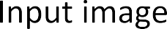
Fast R-CNN
Girshick, “Fast R-CNN”, ICCV 2015.
Figure copyright Ross Girshick, 2015; source. Reproduced with permission.
Notes:
다행히도 R-CNN에서의 문제는 Fast R Cnn에서 거의 해결되었습니다.
여기도 input은 이미지이고요,

Slide 75


Fast R-CNN
R-CNN과의 차이점!
전체 이미지에 CNN을 적용한다.
(RoI마다 CNN을 적용하지 않는다.)
Girshick, “Fast R-CNN”, ICCV 2015.
Figure copyright Ross Girshick, 2015; source. Reproduced with permission.
Notes:
Input 이미지 전체에 CNN을 적용합니다.
여기서 R-CNN과 확연히 다른데요, R-CNN에서는 RoI마다 적용했죠
하지만 여기서는 그림이 좀 그렇지만?
이미지 전체를 CNN에 넣어 feature map을 얻습니다.

Slide 76

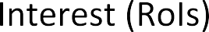
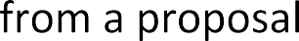

Fast R-CNN
CNN을 통과해서 얻은 feature map에서 RoI를 찾는다.
아까는 이미지에서 RoI찾았지만 이번엔 feature map에서 찾는다
Girshick, “Fast R-CNN”, ICCV 2015.
Figure copyright Ross Girshick, 2015; source. Reproduced with permission.
Notes:
그리고 CNN을 통과해서 얻은 feature map에서 RoI를 찾습니다.

Slide 77



Fast R-CNN
FC는 고정된 size의 input을 받기 때문에 size를 맞춰준다.
Girshick, “Fast R-CNN”, ICCV 2015.
Figure copyright Ross Girshick, 2015; source. Reproduced with permission.
Notes:
그담에 RoI를 찾았으면, 또 사이즈가 다 제각각이겠죠
Fully connected layer에 넣으려면 input의 사이즈가 같아야하잖아요
그래서 size를 맞춰줍니다.

Slide 78
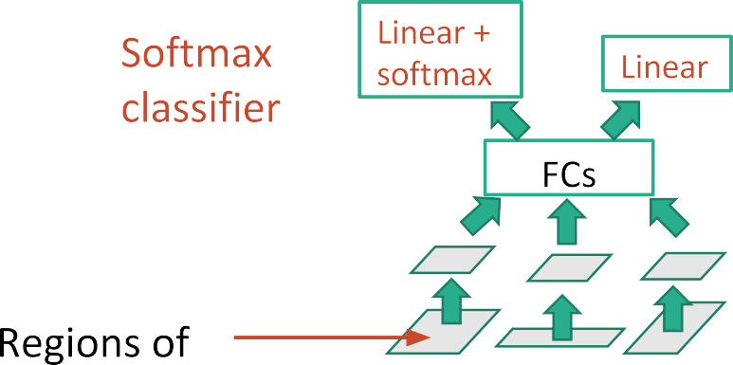

Fast R-CNN
Classification score과
Offset 얻음
Girshick, “Fast R-CNN”, ICCV 2015.
Figure copyright Ross Girshick, 2015; source. Reproduced with permission.
Notes:
그리고 Fully Connected layer을 통과하면 Classification score과 offset을 얻을수 있습니다.
Loss는 분류와 박스에 대해 2개겠죠?

Slide 79


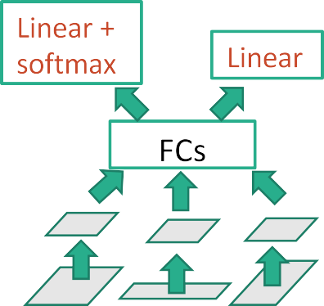
Fast R-CNN (Training)
training시에는
Multi-task loss로 backpropagation을 진행한다.
Girshick, “Fast R-CNN”, ICCV 2015.
Figure copyright Ross Girshick, 2015; source. Reproduced with permission.
Notes:
그리고 training 시에는
두개의 loss를 합쳐 Multi-task loss로

Slide 80







Fast R-CNN (Training)
training시에는
Multi-task loss로 backpropagation을 진행한다.
Girshick, “Fast R-CNN”, ICCV 2015.
Figure copyright Ross Girshick, 2015; source. Reproduced with permission.
Notes:
backpropagation을 진행합니다.

Slide 81
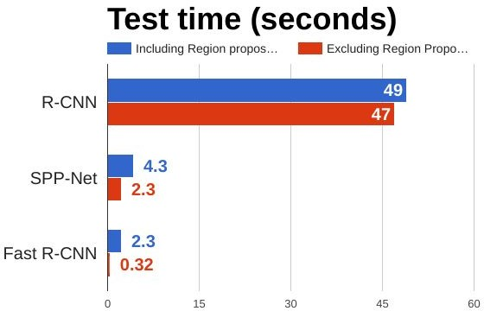
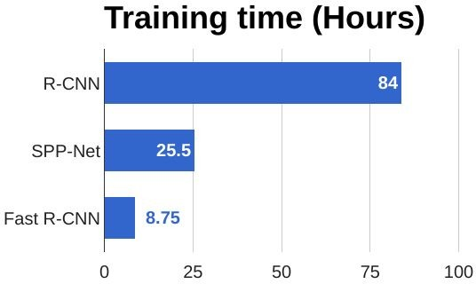
R-CNN vs SPP vs Fast R-CNN
Girshick et al, “Rich feature hierarchies for accurate object detection and semantic segmentation”, CVPR 2014. He et al, “Spatial pyramid pooling in deep convolutional networks for visual recognition”, ECCV 2014
Girshick, “Fast R-CNN”, ICCV 2015
Notes:
보시면 R-CNN에 비해 Fast R-CNN의 속도가 확 줄어든것을 볼수있습니다.
트레이닝의경우 거의 10분의 1이 줄었네요
여기서 SPP는 또다른 네트워크입니다.
왜 Training 속도가 줄었을까요?

Slide 82
R-CNN vs SPP vs Fast R-CNN
속도 줄어든 이유: CNN을 1번만 통과
Girshick et al, “Rich feature hierarchies for accurate object detection and semantic segmentation”, CVPR 2014. He et al, “Spatial pyramid pooling in deep convolutional networks for visual recognition”, ECCV 2014
Girshick, “Fast R-CNN”, ICCV 2015
Notes:
Fast r-cnn은 CNN을 1번 통과하기 때문에 Feature map을 공유했죠 그래서 2000번 통과한것보다 속도가 확줄어들었습니다.

Slide 83

R-CNN vs SPP vs Fast R-CNN
Problem:
Runtime dominated by region proposals!
Girshick et al, “Rich feature hierarchies for accurate object detection and semantic segmentation”, CVPR 2014. He et al, “Spatial pyramid pooling in deep convolutional networks for visual recognition”, ECCV 2014
Girshick, “Fast R-CNN”, ICCV 2015
Notes:
하지만 여기에 문제가 있다면
소요되는 대부분의 시간이 Roi 즉 Region proposal을 계산하기 위해 사용됨
CNN이 1초라면 Roi 찾는데 2초 이상 사용하는거죠. 이부분이 bottleneck이 발생하는 부분입니다.

Slide 84

Faster R-CNN:
Make CNN do proposals!
RoI를 찾기 위해
자체 Region Proposal Network(RPN)를 통과한다.
Loss가 4개:
RPN에서 객체 유무 판단
RPN에서 bounding box에 대한것
나머지 2개는 아까랑 같음
Multitask loss를 이용해서 4가지 loss를 한번에
학습
Ren et al, “Faster R-CNN: Towards Real-Time Object Detection with Region Proposal Networks”, NIPS 2015 Figure copyright 2015, Ross Girshick; reproduced with permission
Notes:
따라서 이를 해결한 Faster R-CNN이 있습니다.
Fast er에요
이건뭐냐면 Roi를 찾을때가 오래 걸렸다고 했잖아요
그래서 Roi를 찾을때 더 속도를 개선시킨 자체 Region proposal network를 이용하여 roi를 찾습니다.
여기서 진행 과정은 fast r-cnn과 거의 같아요
전체 이미지를 cnn에 넣고 나온 featuremap에서 roi를 자체 네트워크를 이용해 찾습니다. 그리고 그 뒤과정도 순서가 동일합니다.
하지만 여기서는 loss가 4가지인데요
Region proposal network, 즉 rpn에서 나오는 loss가 2개 있고,
나머지 2개는 아까처럼 classification score에 관한 loss와 박스에 대한 겁니다.
그리고 multitask loss를 이용해서 4가지 loss를 한번에 학습합니다.

Slide 85

Faster R-CNN:
Make CNN do proposals!
Notes:
Roi를 찾을 때의 bottleneck을 제거해서 속도가 매우 빠른 것을 확인할 수 있습니다.
R-CNN 계열을 요약하자면 region based metho로 RoI마다 독립적인 연산을 수행합니다.
-----참고
R은 region이라고함

Slide 86

Detection without Proposals: YOLO / SSD
YOLO: You Only Look Once
SSD: Single Shot Detection
한번만에 image detection을 한다
➔ Single shot methods
Output:
7 x 7 x (5 * B + C)
Redmon et al, “You Only Look Once:
Unified, Real-Time Object Detection”, CVPR 2016
Liu et al, “SSD: Single-Shot MultiBox Detector”, ECCV 2016
Notes:
YOLO와 SSD는 한번만에 image detection을 할 수 있는 알고리즘입니다.
그래서 single shot methods라고 부릅니다.
앞서 설명한 r-cnn과 관련된 것들은 RPN(region proposal network)로 regression을 풀고, roi단위로 분류를 진행한다는 점에서 two stage method입니다.
Output은 3차원 텐서인데 이를 cnn으로 한번에 계산이 가능합니다.
----
Output에서 B는 offset에 confidence score가 더해진 것
C: c개 카테고리에 대한 classification score

Slide 87
Detection without Proposals: YOLO / SSD
찾고자 하는 것의 실제 위치로 가려면 얼마나 가야하는지(offset) 예측
객체가 존재할 가능성 (classification score) 예측
이미지를 7x7로 나눈다.
B=3이라고 했을 때 그림
(한 cell당 찾을 박스 개수)
Notes:
욜로를 보면
이미지를 7by7로 나누면 49개의 cell이 생기죠, 그리고 한 셀당 박스를 3개 찾는다고 하면 bounding box가 49x3개가 그려질 것입니다.
그리고 찾고자 하는 image의 위치가 있겠죠, 찾고자 하는 것의 실제 위치로 가려면 얼마나 가야하나, 이걸 offset이라고 하는데 이를 예측합니다. 그리고 박스의 classification score를 예측합니다.
이건 초기 yolo에 대해서 설명하는데, 현재 yolo v4까지 나왔기 때문에 현재는 더 많은 기능들이 추가되어 속도가 정확도가 더 향상되었다고 합니다.

Slide 88

Aside: Object Detection + Captioning
= Dense Captioning
Johnson, Karpathy, and Fei-Fei, “DenseCap: Fully Convolutional Localization Networks for Dense Captioning”, CVPR 2016 Figure copyright IEEE, 2016. Reproduced for educational purposes.
Notes:
이건 이 강의하신 저스틴 존슨 교수님이 하신 연구데요
Object detection을 통해 카테고리를 예측하는 것이 아니라 영역마다 어떤걸 하는지 caption을 예측하는 문제입니다.
이걸 보여주신 이유는 object detection과 captioning을 결합하는 것 처럼 문제를 묶어서 해결할 수 있다고 보여주셨습니다

Slide 89

Instance Segmentation
GRASS, CAT, TREE, SKY
CAT
DOG, DOG, CAT
DOG, DOG, CAT
No objects, just pixels
Single Object
Multiple Object
This image is CC0 public domain
Notes:
그다음 마지막으로는 instance segmentation에 대해서 소개해드리겠습니다.

Slide 90
Instance Segmentation
<Semantic Segmentation>
Notes:
아까 나온 빵이죠
아까 나온 Semantic Segmentation에서는 빵이 여러 개여도,
그냥 “빵인 픽셀 덩어리”였잖아요

Slide 91

Instance Segmentation
<Instance Segmentation>
Notes:
하지만 instance segmentation에서는 빵 12345가 구별된다는 점에서 차이가 있습니다.

Slide 92
Instance Segmentation
Object detection+ Semantic segmentation
Notes:
Instance Segmentation은
Object detection과 semantic segmentation의 결합으로 볼 수 있는데요

Slide 93

Instance Segmentation
Input image
Notes:
이거는 제가 작년에 만들다가 망한 머랭쿠키인데
제 머랭쿠키가 잘 분류된다고 가정하고
이 이미지를 input으로 넣으면

Slide 94
Instance Segmentation
객체의 위치를 찾는 과정
: object detection
Input image
찾고자 하는 Class: 머랭쿠키
Notes:
그러면 찾고자 하는 class를 머랭쿠키 하나라고 하면
먼저 객체의 위치를 찾아야하죠?
이 과정이 object detection입니다.
그담에 원래 object detection에는 박스의 좌표가 나왔잖아요

Slide 95


Instance Segmentation
Bounding box가 아니라
Segmentation mask를 예측한다.
→ Semantic segmentation
각각의 객체를 구분한다.
Notes:
여기선 픽셀로 구분되게 찾은 후 여기가 semantic segmentation이고요
각각의 객체를 구분합니다.
따라서 instance segmentation은 object detection과 semantic segmentation이 결합된 형태라고 할 수있습니다.

Slide 96

Mask R-CNN
탐지한 영역 내에 어떤 category가 있을지 예측(classification)
탐지된 bounding box(RoI)
CNN
Conv
Conv
RoI Align
He et al, “Mask R-CNN”, arXiv 2017
256 x 14 x 14
256 x 14 x 14
C x 14 x 14
Faster R-CNN을 이용하여
객체가 있을만한 영역 탐지
(Semantic segmentation)
픽셀마다 object인지 분류
Class마다 mask 예측
Notes:
Instance Segmentation을 푸는 방법으로는 Mask R CNN이란게 있는데 이건 강의 기준 1달전 논문이라고 합니다.
이 방법의 경우는 faster r-cnn을 통해 RoI를 찾고,
그다음에 ROI 과정이 나뉘는데
탐지한 영역 내에 어떤 카테고리가 있는지 예측하는 부분과 semantic segmentation하는 부분으로 나뉩니다.
그다음에 각 영역을 나누는 과정을 거칩니다.

Slide 97



Mask R-CNN: Very Good Results!
He et al, “Mask R-CNN”, arXiv 2017
Figures copyright Kaiming He, Georgia Gkioxari, Piotr Dollár, and Ross Girshick, 2017.
Reproduced with permission.
Notes:
저기 뒤에가 사람인데 아주 작은것도 잘 수행하고, 정답률이 매우 높다고 합니다.
그리고 train data는 20만개 이미지, 80개 class가 있었다고 하는데
여기에는 관절도 표시 되어있었다고 합니다.

Slide 98
Mask R-CNN Also does pose
탐지한 영역 내에 어떤 category가 있을지 예측(classification)
+ 관절 좌표 예측 부분 추가
CNN
Conv
Conv
RoI Align
He et al, “Mask R-CNN”, arXiv 2017
256 x 14 x 14
256 x 14 x 14
C x 14 x 14
Faster R-CNN을 이용하여
객체가 있을만한 영역 탐지
(Semantic segmentation)
픽셀마다 object인지 분류
Class마다 mask 예측
Notes:
관절이 표시되어있기 때문에 여기 부분에 loss와 layer을 하나 더 추가해주면 관절의 좌표가 예측되어 나온다고 합니다.
그러면 pose estimation도 가능하게 되겠죠?

Slide 99



Mask R-CNN Also does pose
He et al, “Mask R-CNN”, arXiv 2017
Figures copyright Kaiming He, Georgia Gkioxari, Piotr Dollár, and Ross Girshick, 2017. Reproduced with permission.
Notes:
그러면 이렇게 관절도 예측이 된다고 합니다.
이 방법은 Faster RCNN기반이기때문에 빠르고, 잘 된다고 합니다.

Slide 100

정리
Downsampling과 upsampling,
Upsampling
Unpooling
Max unpooling
Transpose convolution
Faster R-CNN
Single Shot Methods(YOLO, SSD)
Mask R-CNN
YOLACT
Notes:
정리를 해보자면
Semantic segmantation은 전체 이미지를 픽셀로 구분하는 것이었고 upsampling시 transpose convolution을 사용합니다.
Classification과 localization은 이미지 분류를 한 뒤 단일 객체의위치를 찾고요
Object detection은 물체를 찾고 박스를 쳐주는 건데 faster r-cnn을 이용하기도 하고 yolo와 같은 싱글샷 methods를 사용하기도 합니다.
마지막으로 instance segmentation은 semantic segmentation과 object detection이 결합된 것으로 object를 찾은 후 픽셀로 표시하는 것이고 mask r-cnn이 있다고 합니다. Yolact(요액트??)는 작년에 나온건데 실시간으로 이 작업이 가능한 방법이라고 합니다.
발표끝

